Slide 1

Народное экологическое движение «Городская ЭКОбомба»
Notes:
СЛАЙД 1
Добрый день! Я немного волнуюсь, поэтому прошу вас мне помочь. Я –организатор народного экологического движения «Городская Экобомба» в городе Нижнекамске, которая стартовала 10 марта по 7 апреля 2017 г
Давайте немного порассуждаем!

Slide 2
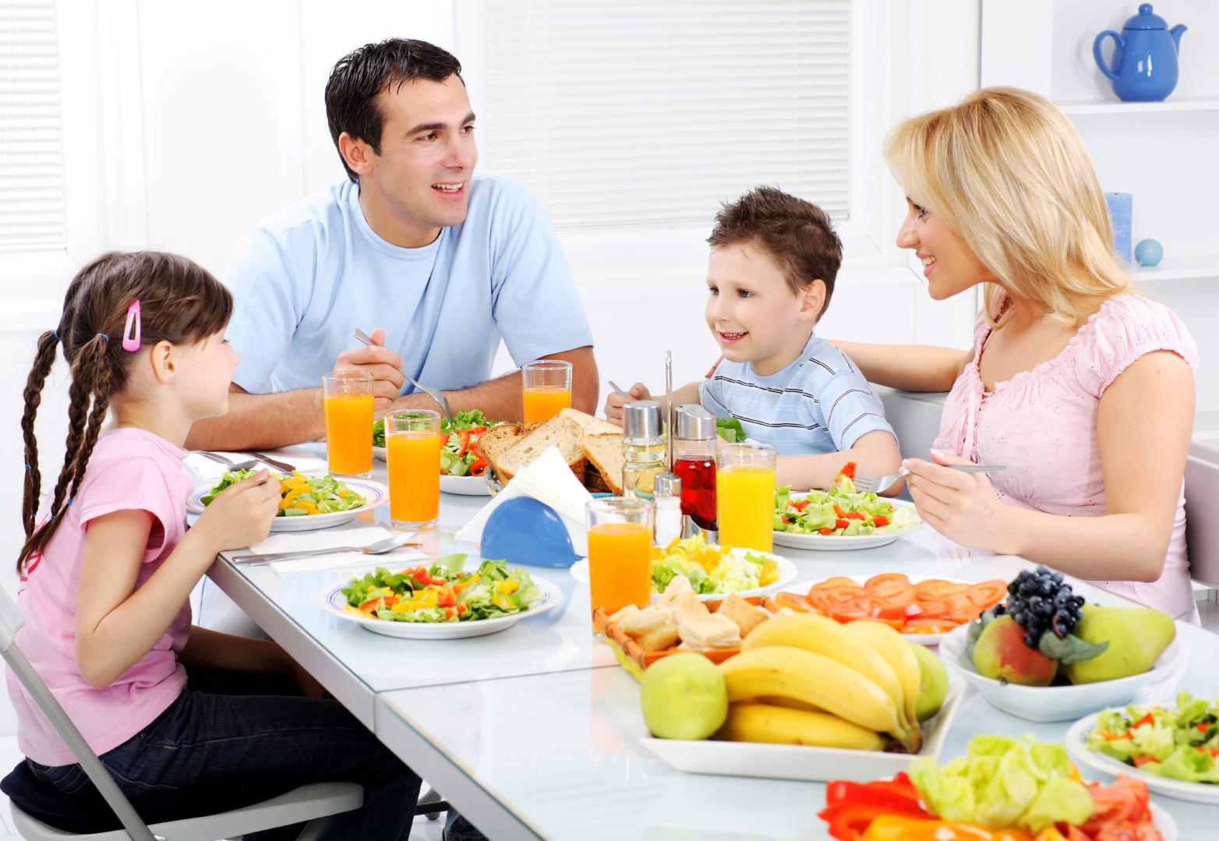
вопрос:
          СКОЛЬКО ЕДЫ ЗА СУТКИ СЪЕДАЕТ ЧЕЛОВЕК (КГ)?
Notes:
Слайд 2
Сколько еды за сутки сьедает 1 человек, в кг?

Slide 3
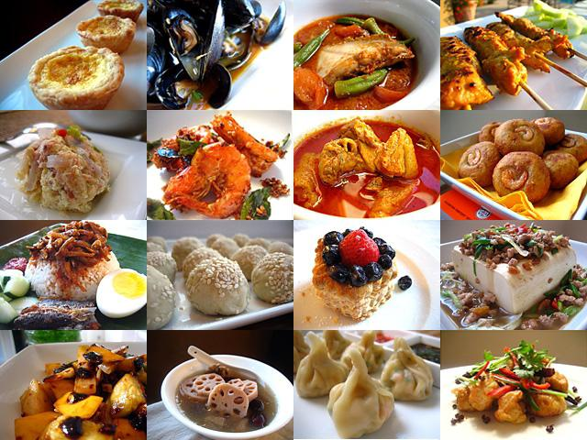
ОТВЕТ:
1-3 КГ
Notes:
Слайд 3
1-3 кг

Slide 4

ВОПРОС:
Что еще мы потребляем в течение дня?
Notes:
Слайд 4
А что мы еще потребляем в течение дня?

Slide 5
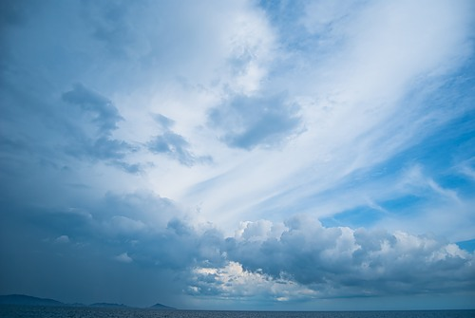
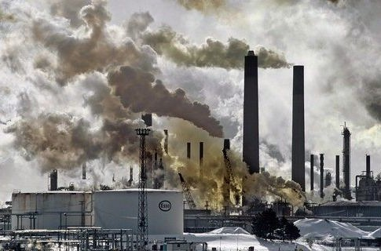
воздух
Notes:
Слайд 5
Воздух.

Slide 6
КАКАЯ МАССА ВОЗДУХА ПРОХОДИТ ЧЕРЕЗ НАШИ ЛЕГКИЕ?
ОТ 10 КГ В СОСТОЯНИИ ТИХО-РОВНО-ЛЕЖАЧЕМ, ДО 24 КГ БОЛЕЕ-МЕНЕЕ ПОДВИЖНО-БОДРОМ
БЕРЕМЕННЫЕ + 30-40%
СПОРТСМЕНЫ 35-40 КГ
Notes:
Слайд 6
Какая масса воздуха в кг, проходит через наши легкие?
От 10 кг в состоянии тихо-ровно-лежачем до 24 кг в более-менее подвижном, а если беременная, то прибавьте сюда еще 30-40 процентов, а если человек занимается спортом то то это вообще 35-40 кг

Slide 7
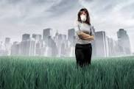
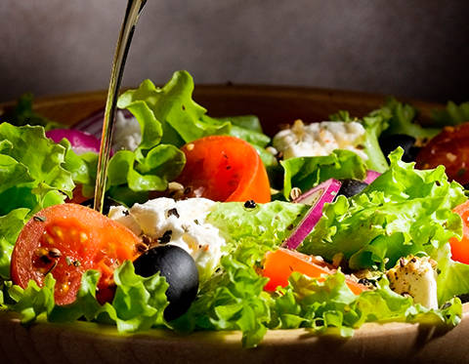
сравним
24 кг воздуха
1-3 кг еды
Notes:
Слайд 7
И теперь представьте воздух как еду, а дыхание как питание! Что мы с вами ежедневно вдыхаем? И все рекомендации о здоровом питании теряют смысл на фоне потребления такого количества не самого качественного воздуха.

Slide 8
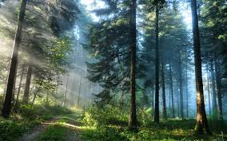
Ваши ощущения после прогулки в лесу?
Notes:
Слайд 8
Наверное, каждый из вас гулял в лесу! Вы помните какие ощущения бывают после хотя бы часовой прогулки? А если это делать регулярно, то сразу изменения налицо. Кожа становится чище, свежее и красИвее, не говоря уже об организме в целом

Slide 9
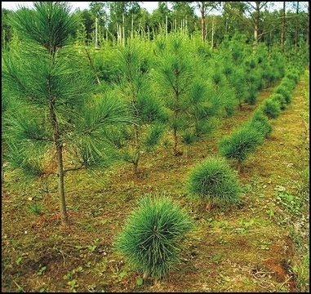
КЕДР-ЦЕЛИТЕЛЬ ВОЗДУХА.
КЕДРОВЫЙ ЛЕС ВЫРАБАТЫВАЕТ ФИНТОЦИДОВ И ЭФИРНЫХ МАСЕЛ В 6 РАЗ БОЛЬШЕ,ЧЕМ ДРУГИЕ ЛЕСА.
ОДИН КЕДР ОЧИЩАЕТ ВОЗДУХ ДЛЯ 1500 ЧЕЛОВЕК
12 САЖЕНЦЕВ КЕДРА = 20-ТИЛЕТНИЙ КЕДР ПО КОЛИЧЕСТВУ ФИТОНЦИДОВ И ЭФИРОВ
Notes:
Слайд 9
Так вот! Кедровый лес вырабатывает в 6 раз больше финтонцидов и эфирных масел, чем другие леса. Справится с очисткой воздуха в городе-миллионике может 1 гектар кедрового леса. Кедр называют целителем воздуха. Посади его рядом (на участке, под окном, во дворе) и получишь личный фонтан – родник целебно истекающего воздуха.
10 деревьев = 10 родников. Эксперты посчитали, что 1 кедр может очистить воздух для 1500 человек.

Slide 10
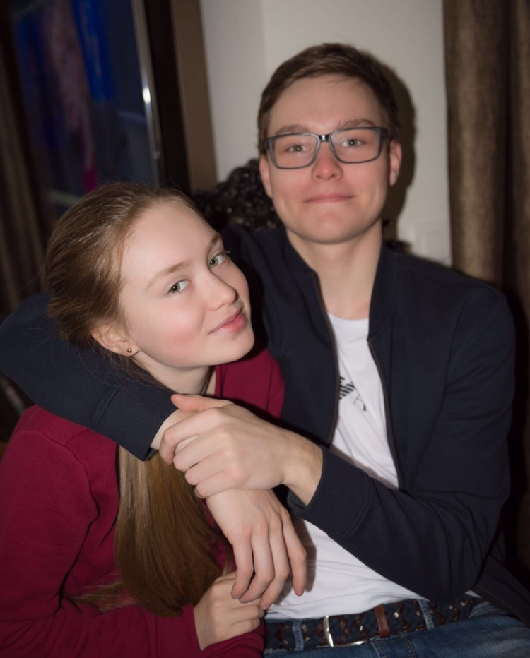
КТО Я И ПОЧЕМУ Я В «ЭКОбомбе»???
Я МАМА ДВОИХ ДЕТЕЙ.
МНЕ НЕБЕЗРАЗЛИЧНО ЧЕМ ДЫШАТ МОИ ДЕТИ
МНЕ ВАЖНО ВЫРАСТИТЬ ИХ ГАРМОНИЧНЫМИ ЛЮДЬМИ,СПОСОБНЫМИ ЦЕНИТЬ И БЕРЕЧЬ ПРИРОДНЫЙ МИР
МНЕ ВАЖНО ДОНЕСТИ ДО МОИХ ДЕТЕЙ, ЧТО КАЖДЫЙ МОЖЕТ СДЕЛАТЬ ХОТЬ МАЛЕНЬКИЙ ШАГ В УЛУЧШЕНИИ ВОЗДУХА-ПРОСТО ПОСАДИТЬ ДЕРЕВО
А ВЫ?
Notes:
Слайд 10
Вы спросите кто я? И почему я в «ЭКОбомбе»?
Я мама двоих детей. И мне небезразлично чем дышат мои дети. Мне также важно донести свои детям, что они тоже могут сделать свои хоть и маленькие шаги в изменении мира вокруг- в улучшении воздуха- просто посадить дерево… Поэтому, когда я узнала что есть такая акция, а наш город в нем не участвует, мне очень захотелось к ней присоединиться. И в этом году мы проводим ее в нашем городе во второй раз.

Slide 11
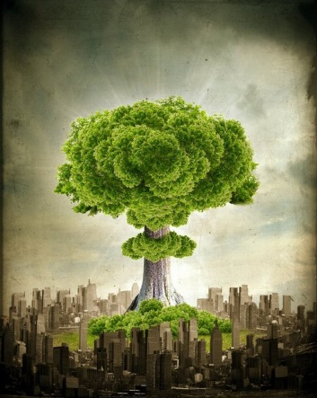
Главная идея акции
Привлечь как можно больше людей к вопросам экологии, состоянию окружающей среды, показать важность и необходимость посадок
Оздоровление воздуха в городах ради здоровья, здорового будущего наших поколений
Notes:
Слайд 11
Как Вы, наверное, уже поняли главная идея акции – посадить как можно больше деревьев, привлечь больше людей к вопросам экологии, состоянию окружающей среды, показать важность и необходимость посадок.

Slide 12
История ЭКОбомбы:
Весна 2015 г. Петрозаводск (Кедр)
Осень 2015 г. 36 городов по всей стране (Кедр, можжевельник, лиственница)
Весна 2016 г. 48 городов + Беларусь, Казахстан (Кедр, пихта, лиственница, горная сосна)
Осень 2016 г. 54 города + Беларусь, Казахстан (Кедр, туя (ЗКС), лиственница (ЗКС)) Нижнекамск присоединился к акции
Весна 2017 г. 83 города + Беларусь, Казахстан (Кедр, туя, лиственница, голубая ель)
Notes:
Слайд 12
Вообще, Экобомба запускается в пятый раз и на сегодня проходит в 83-х городах России, Белоруси и Казахстане.

Slide 13
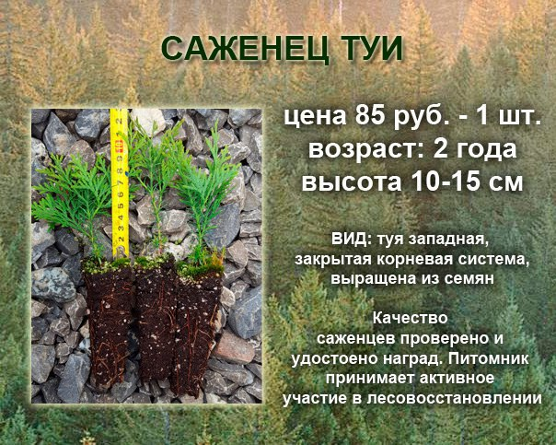
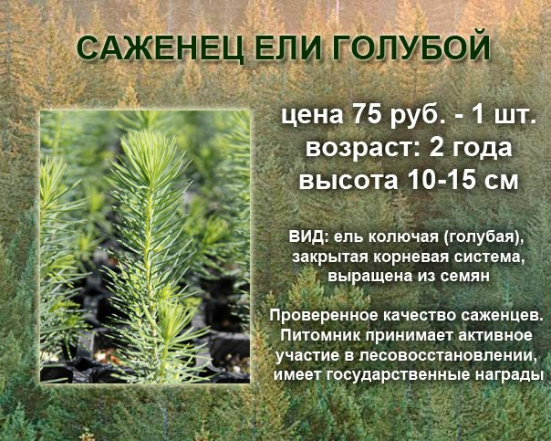
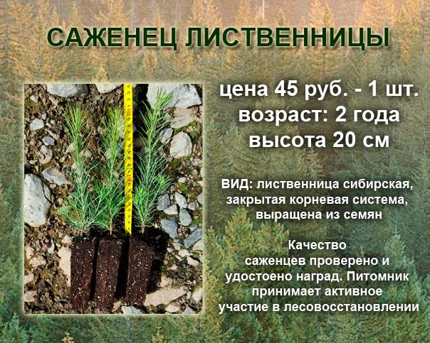
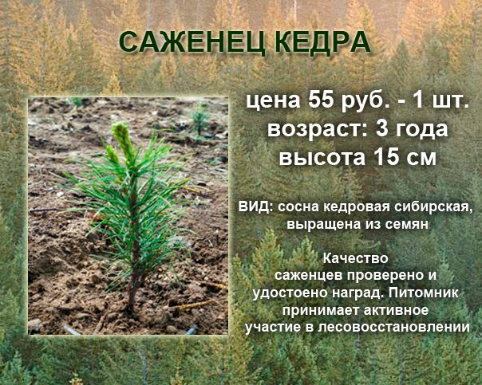
Принцип совместной закупки.
Цена саженца =чашка кофе
Notes:
Слайд 13
Движение проходит по принципу совместной закупки. Так как это огромная оптовая поставка, то цена за саженец приблизительно равен чашке кофе от 45 до 85 рублей

Slide 14
"Мы не унаследовали землю от предков. Мы берем её в долг у наших детей"
Антуан де Сент-Экзюпери
За 2 года = 4 сезона высажено 172000 деревьев хвойных пород (кедр, пихта, можжевельник, туя, лиственница) в 80 городах России, Беларуси и Казахстана
Notes:
Слайд 14
За 2 года, а это 4 сезона по стране было высажено 172000 саженцев хвойных пород.

Slide 15
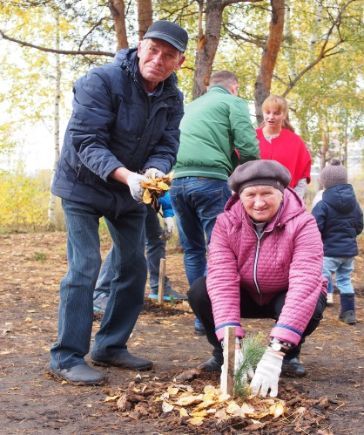
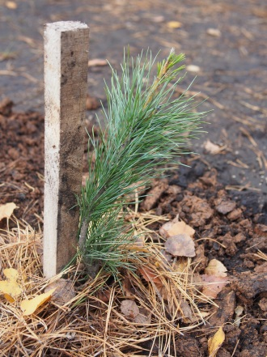

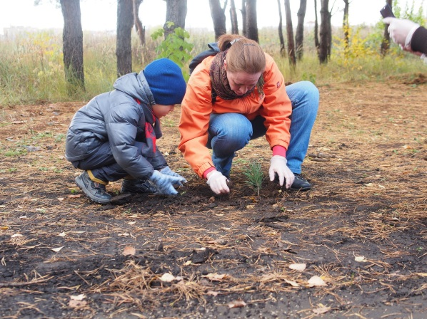
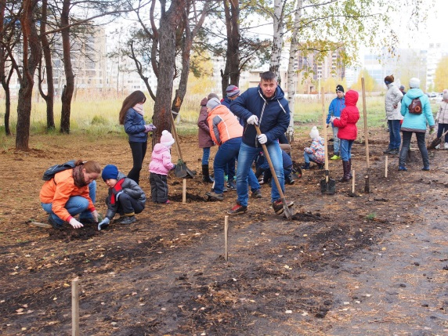
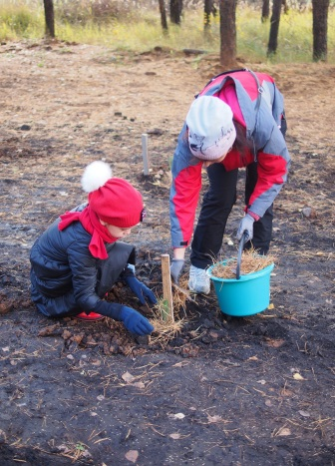
Нижнекамск. Осень 2016
Посажено 100 Саженцев туи,
444 Саженцев кедра,
100 саженцев лиственницы.
Из них в парке «Семья «высажено
150 саженцев Кедра
Присоединяйтесь
ВЕСНОЙ 2017
Notes:
Слайд 15
В Нижнекамске прошлой осенью высадили 100 туй, 100 лиственниц, 444 кедра, из них в парке «Семья» посадили 150 саженцев

Slide 16
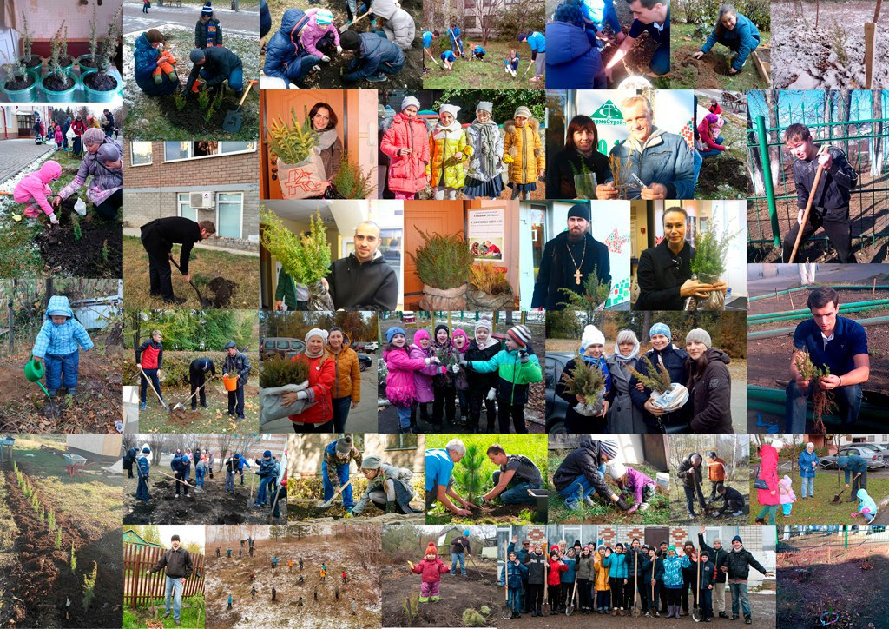
ВМЕСТЕ МЫ СИЛА
Notes:
Слайд 16
Я очень рассчитываю на вашу помощь!

Slide 17
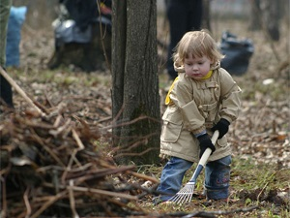
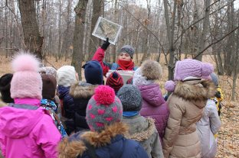
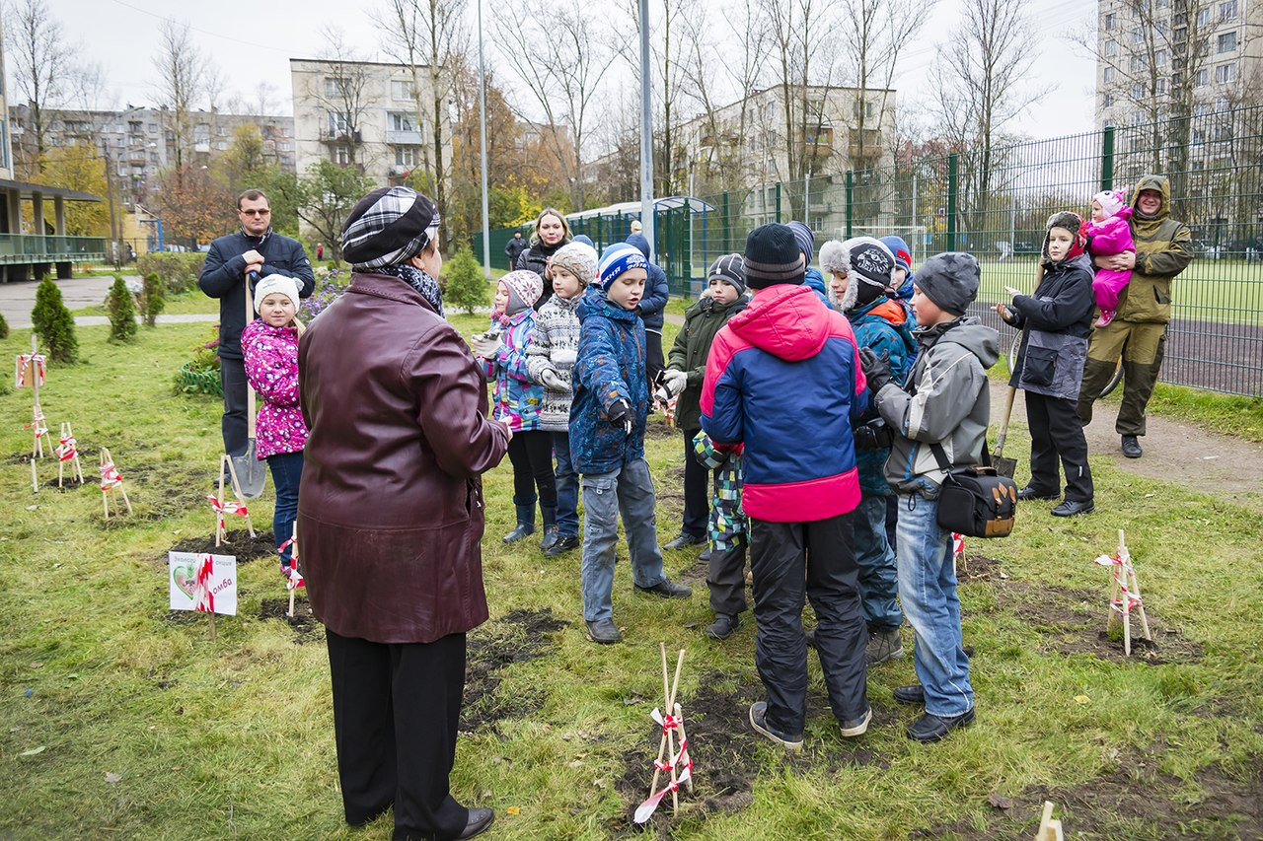
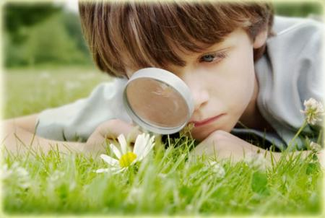
Вы МОЖЕТЕ
ДОНЕСТИ ДО РОДИТЕЛЕЙ И ДЕТЕЙ О ВАЖНОСТИ ПОСАДИТЬ ДЕРЕВО
ПОСАДИТЬ ДЕРЕВЬЯ В СВОЕМ ДЕТСКОМ САДУ
2 САЖЕНЦА КЕДРА В ПОДАРОК ЗА КАЖДЫЕ 10 КУПЛЕННЫХ САЖЕНЦЕВ
ПРИСОЕДИНИТЬСЯ К ГОРОДСКОЙ ПОСАДКЕ (ИНФОРМАЦИЯ В ГРУППЕ)
Notes:
Слайд 17
Сейчас когда объявлен год экологии. Вы как никто другой можете донести родителям и детям о важности этих простых маленьких шагов. Возможно вы захотите посадить саженцы на территории своих детских садов вместе с детьми. Провести экологические уроки, праздник леса. И хочу поделиться какой трепет и восторг я испытала осенью на посадке в парке . Мне казалось, что в нашем современном материальном мире очень сложно удивить чем то детей. А оказывается можно, нужно просто подарить им возможность посадить дерево.
На совместную посадку в парк пришли родители со своими детьми, и 150 саженцев буквально за 5-10 минут были разобраны по рукам для посадки. А позже ко мне подошел малыш лет 5-6 и он так гордо заявил: «Я посадил дерево!»

Slide 18

"Если каждый человек на куске земли своей сделал бы все, что он может, как прекрасна была бы земля наша." А.П.Чехов
Notes:
Слайд 18
И я хочу закончить свое выступление словами классика «Если каждый человек на куске земли своей сделал бы все, что он может, как прекрасна была бы наша земля!»

Slide 19
КОНТАКТЫ ДЛЯ СВЯЗИ –
Городская ЭКОбомба г.Нижнекамск представитель-Иванова Евгения
https://vk.com/ecobomba_nkamsk
https://vk.com/e.ivanova1976
+79375961525
JANE-VP@MAIL.RU
спасибо за внимание!
Notes:
Слайд 19
На экране мои контакты для связи. И у меня есть немного раздаточного материала.

